Slide 1

2조 KH 파이널프로젝트 52조
UNI SYSTEM
대학 학사 포털사이트
김민지(팀장) 권다현 김예은 이세경 이지성

Slide 2
「
목차
」
1
기획의도
2
유사 사이트 분석
3
USECASE DIAGRAM
4
세부기능
5
역할분담
6
개발환경
7
작업일정

Slide 3
Part 1,
기획의도

Slide 4
Part 1,
프로젝트 기획의도
학생
관리자
교수
학교생활에 필요한
각종 서비스나 정보 등을
편리하게 제공
학생 관리의 편리성증대 및
강의 관리 서비스 제공
학과 관리에 필요한 정보를
데이터베이스화하고
효율적으로 관리함

Slide 5
Part 2,
유사사이트 분석

Slide 6
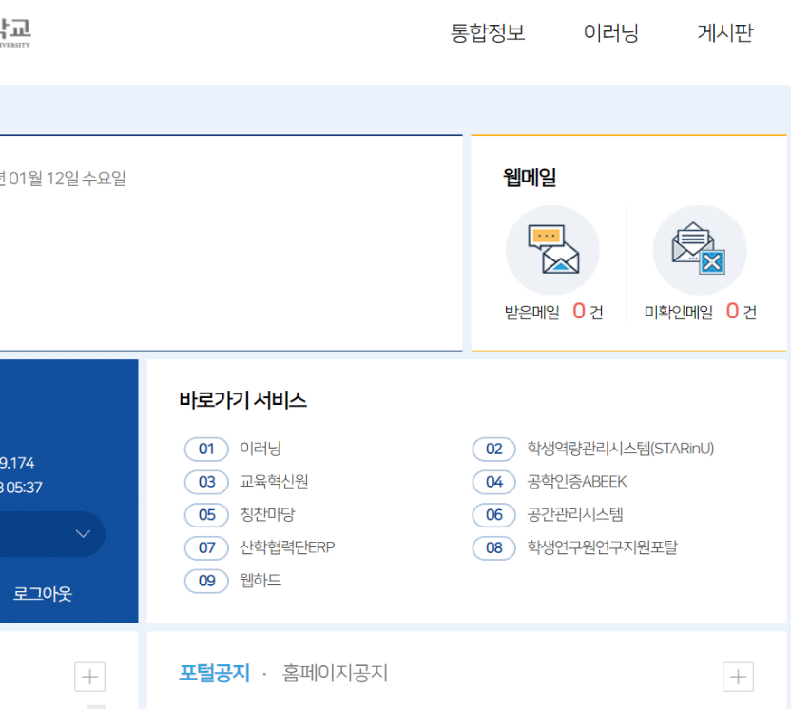
Part 2,
유사사이트 분석 ( 1 )
장점
메인페이지에서 다양한 정보를 한눈에 확인 가능하다.
직관적이고 통일된 UI & 깔끔한 화면구성
자주 사용하는 서비스와 페이지 북마크가 가능하다.
단점
카테고리명이 복잡해 기능들을 한눈에 파악하기 어렵다
버튼 클릭시 타 사이트로이동해 이동시간이 긴 편.
서비스 통합이 되어있지 않음
( 도서관 서비스 웹사이트, 수강신청 웹사이트 따로 존재 )

Slide 7
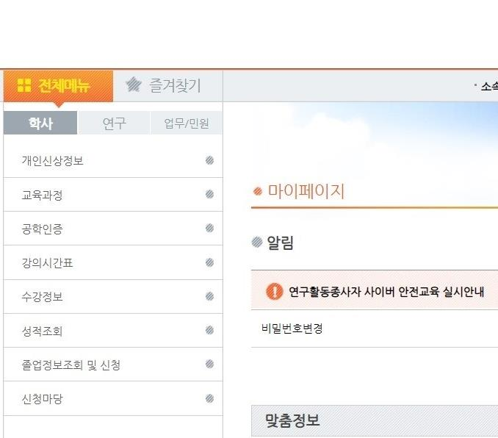

Part 2,
유사사이트 분석 ( 2 )
장점
수강 정보 카테고리 내에서 강의 관련
다양한 정보 조회 가능
개설 년도 및 개설 학기를 기준으로 수강정보 및 시간표 조회 가능
단점
로그인 후 바로 마이페이지로 이동하게 되면서
다양한 정보를 한눈에 확인하기 어려움
Gmail로 메일서비스 연동, 자체적인 메일 시스템 부재
(메일을 연동하려면 Gmail 계정 생성해야함)
카테고리의 지나친 세분화, 원하는 서비스로 이동하는데에
평균보다 긴 시간 소요 & 너무 긴 카테고리 리스트

Slide 8
Part 3,
USECASE DIAGRAM

Slide 9
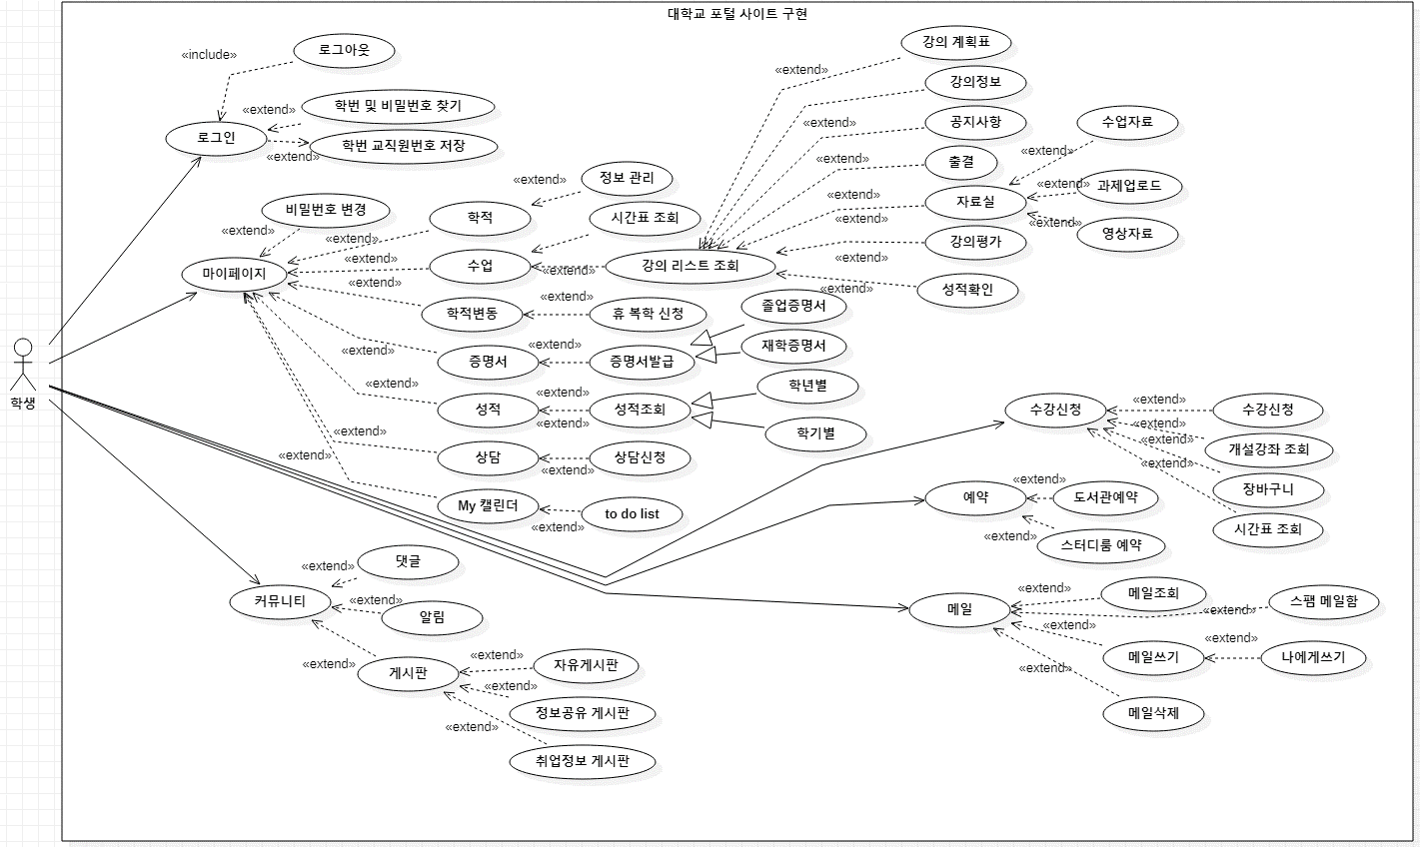
Part 3,
유스케이스 다이어그램
학생

Slide 10
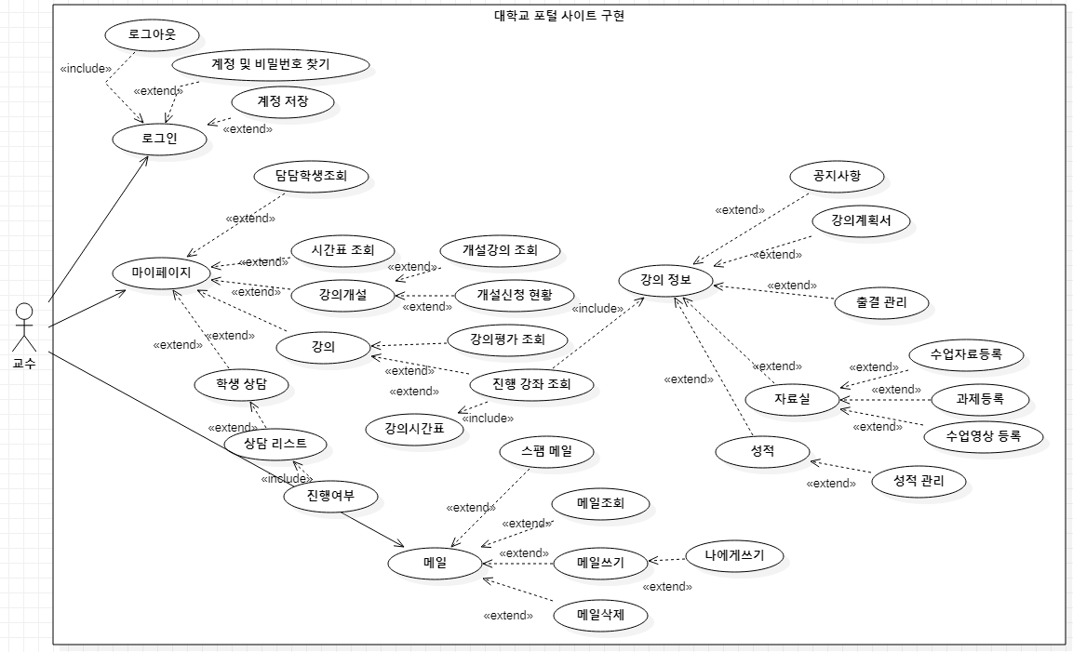
Part 3,
유스케이스 다이어그램
교수

Slide 11
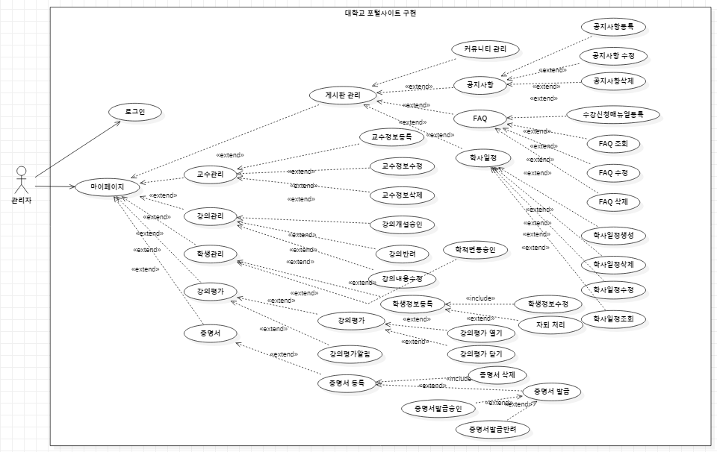
Part 3,
유스케이스 다이어그램
관리자

Slide 12
Part 4,
세부기능

Slide 13
Part 4,
사용자 ( 1 ) - 학생
메인페이지
메일 서비스
강의 및 출결
자료실
강의 계획표 조회
강의 정보 조회
공지사항 조회
출결 등록 / 조회
과제 업로드
수업자료 다운로드
받은 메일 조회
메일 상세 조회
중요메일 표시
메일 삭제
내게쓴 메일함
보낸 메일함
스팸 메일함
강의 출석 등록
출석 현황 조회
신청 강의 조회
수강신청 기능
장바구니 기능
강의별 점수 조회
수업 별 과제 조회
수업 별 과제 업로드
과제 점수 조회
파일 다운로드

Slide 14
Part 4,
사용자 ( 2 ) - 교수
메인페이지
메일 서비스
강의 및 출결
자료실
강의 계획표 조회
강의 정보 조회
공지사항 조회
출결 등록 / 조회
과제 업로드
수업자료 다운로드
받은 메일 조회
메일 상세 조회
중요메일 표시
메일 삭제
내게쓴 메일함
보낸 메일함
스팸 메일함
강의 출석 등록
휴가 및 공결처리
출석 현황 조회
수강 학생 조회
학기별 강의 등록
강의별 점수 등록
수업 별 과제 업로드
강의 영상 업로드
과제 점수 등록
파일 다운로드

Slide 15
Part 4,
관리자
사용자 관리
게시글 관리
승인 및 처리
ETC
강의 승인/반려
교수 등록/삭제
학생 등록/삭제
등급관리
게시글 관리
회원 등급별 조회
공지사항 등록
게시글 관리
FAQ 관리
Q&A 관리
자료 등록 관리
매뉴얼 관리
교수 강의 개설 승인
댓글 관리
학사 경고 관리
이의신청 관리
시스템 관리
파일 업로드 관리
일정 등록 조회 관리
알림 서비스
개인 정보 관리

Slide 16
Part 5,
개발환경

Slide 17











Part 3,
개발환경

Slide 18
Part 6,
작업일정

Slide 19
Part 7,
작업일정
파이널 프로젝트 (2022년 1월 10일 ~ 2022년 3월 2일)
프로젝트 기획 및 요구사항 분석
01/10 ~ 01/18
화면설계 및 UI설계
01/18 ~ 01/26
데이터베이스 설계
01/26 ~ 02/02
프로젝트 구현 및 디버깅
02/03 ~ 03/02
최종보고서 제출 및 프로젝트 발표
03/02 ~ 03/03

Slide 20
감사합니다

